Slide 1

INTEGRATION DES NOUVELLES RECRUES
Gabrielle MIHARY – MAI 2020

Slide 2

Présentation du Groupe FTHM

Slide 3
VISION ET VALEURS
VISION : Exportation du savoir- faire en Afrique
VALEURS : écoute - engagement - résultats

Slide 4
Présentation générale
Fondée en 1994;
Cabinet indépendant de conseil en stratégie, management et ingénierie financière et en BPO;
Premier en Afrique à être certifiée ISO 9001;
Accompagnement des entreprises et des organisations dans toutes les phases de leur développement.

Slide 5





Localisation
Antananarivo
Toamasina
Port Louis
Paris
Moroni
Abidjan

Slide 6
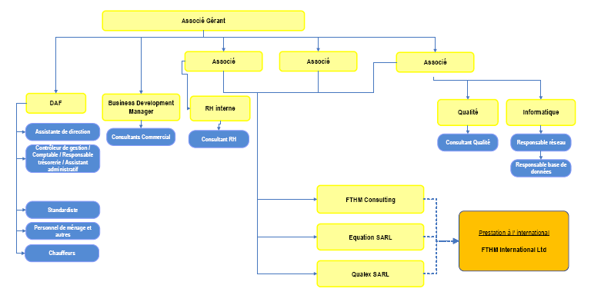

Slide 7

Nos départements
Conseils;
Externalisation ou BPO;
Supports

Slide 8

Nos départements opérationnels
ORGA: Organisation, stratégie et études économiques
Organisation et stratégie :
Stratégie
Audit organisationnel
Accompagnement au changement des institutions et des entreprises
Etudes économiques:
Etudes sectorielles
Etudes d’impacts et d’appui

Slide 9

Nos départements opérationnels
FINANCE ET JURIDIQUE
Finance et juridique:
Ingénierie financière
Assistance juridique
Fusion et acquisition:
Valorisation d’entreprise
Rapprochement d’entreprise

Slide 10

Nos départements opérationnels
AMOA : Assistance à la Maitrise d’Ouvrage
Réalisation des schémas directeurs informatiques
Rédaction de cahiers des charges utilisateurs et expressions de besoins
Assistance lors de la mise en œuvre
Assistance lors des recettes utilisateurs et/ou démarrage des nouvelles applications
Notes:
Maîtrise d’ouvrage à la construction, mais aujourd’hui elle a un sens beaucoup plus commun, qui s’étend aux partenariats industriels aux projets de système d'information…
AMOA : a pour mission d’assister le maître d’ouvrage (client), à l’aider pour piloter, exploiter le projet du client. AMOA conseille le maître d’ouvrage qui reste le décideur final de toutes les stratégies mises au point.

Slide 11

Nos départements opérationnels
RH CONSEILS
Recrutement de personnel
Formation
Évaluation & bilans de compétences
Audit social & GRH
Assistance à la mise en place des processus RH

Slide 12

Nos départements opérationnels
AUDIT
Commissariat aux comptes
Audit sectoriel

Slide 13

Nos départements opérationnels
BPO COMPTABILITE
Gestion de la comptabilité pour compte de tiers nationaux et internationaux
  Tenue de la comptabilité
  Révision des comptes

Slide 14

Nos départements opérationnels
BPO RH
Gestion administrative du personnel pour le compte de tiers,
notamment la paie
Portage salarial ou mise à disposition de personnel

Slide 15

Nos départements supports
COMMERCIAL COMMUNICATION
Traitement des AMI (Appels aux Manifestations d’Intérêts)
Participation aux prospections clients
Appui à la recherche des experts et consultants externes
Activités de communication du Groupe

Slide 16

Nos départements supports
DAF
Supervision des travaux comptables
Gestion de la fiscalité
Gestion de la trésorerie et du contrôle de gestion
Gestion des immobilisations, des assurances et de la logistique de la société
Gestion administrative des ressources humaines

Slide 17

Nos départements supports
INFO
Gestion du parc informatique
Administration système et réseau
Administration de bases de données et d’applications

Slide 18

Nos départements supports
RH INTERNE
Recrutement interne
Formation
Gestion des compétences des collaborateurs
Relations sociales
Vie sociale et communication RH interne

Slide 19

Nos départements supports
QUALITE
Garant du respect des procédures internes face aux exigences de la norme ISO 9001:
  Gestion de la documentation : mise à jour des procédures internes et gestion des informations documentées
  Sensibilisation à la qualité
  Réalisation des audits internes
  Écoute client
  Mesure, analyse et amélioration

Slide 20

Administration du personnel
CDI (Contrat à Durée Indéterminée)
CDD (Contrat à Durée Déterminée)
Convention de stage/ d’alternance
Période d’essai
Rupture du contrat de travail
Pièces administratives à fournir
Bulletin de paie
Perdiem

Slide 21

Droit au congé
Droits au congé (1,83 jours par mois)
Modalité de demande de congé (Une semaine)
Demande sur Libertempo
Droit de récupération
Permissions exceptionnelles

Slide 22

Les documents RH
Boite à outils RH : Supports de formation et règlement intérieur
SMQ : fiche de poste, fiche fin période d’essai, fiche d’évaluation
Livret d’accueil, manuel du consultant
Tableau d’affichage à consulter

Slide 23
Evolution professionnelle
Evolution verticale

Slide 24

LES CRITERES
Evolution professionnelle
Critères de passage d’une catégorie à l’autre, selon la filière :
    Expériences;
    Évaluation des compétences requises (atteinte des objectifs).
Évaluation se rapportant à 2 dimensions :
    La performance;
    Les compétences (Savoir être, Savoir faire, Savoir).

Slide 25
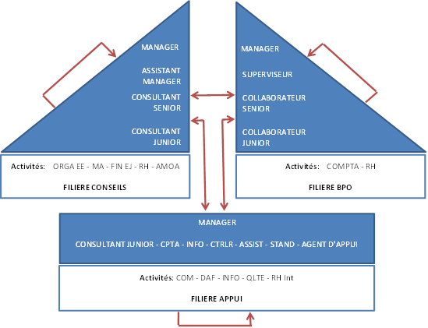
Evolution professionnelle

Slide 26

Relation travailleur- employeur
Code de Travail : Loi n°2003-044 du 28 juillet 2004
Obligation de l’employé de réaliser les tâches demandées dans la confidentialité
Obligation de l’employeur de mettre à disposition les outils nécessaires et de fournir la rémunération due

Slide 27

Nos activités sociales
Deux team building dans l’année
Une réunion des consultants chaque 3è jeudi (trimestriel)
Des activités extraprofessionnelles (Trail, tai chi, zumba, qi gong, sports collectifs)
Fêtes de fin d’année

Slide 28


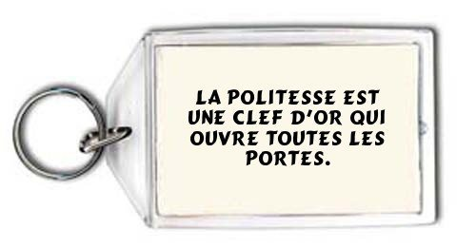
Savoir vivre ensemble
Bonne ambiance de travail :
  La politesse et le respect d’autrui
  Bonne communication interpersonnelle
  Comportement professionnel
  Sens du service et du travail en équipe
  La propreté corporelle et des locaux
  Tutoiement (prénom)

